Slide 1
Seurawebinaari 9.3.2021

Slide 2
SJAL
Seurat
Kouluttaa
Mahdollistaa
seuroja, valmennusryhmiä
Ihmiset, paikka, osaaminen, tapahtumat
Markkinoi
Myy
lajia, tapahtumia
kurssitoiminta, harrastaminen
Hallinnoi
Kasvattaa
lajia, junioreita, harrastajia
varsinaista toimintaa

Slide 3
Uudet seurakoulutukset
Seurajohto
Harrastajat
Valmentajat, ohjaajat
Seuran kasvupaketti
Seuraohjaajien starttipaketti, konseptikoulutus
SJAL Junnuseura -ohjelma
Jousiammunta koululiikuntana – Suomen Malli
Harrastajien valmennusilta

Slide 4
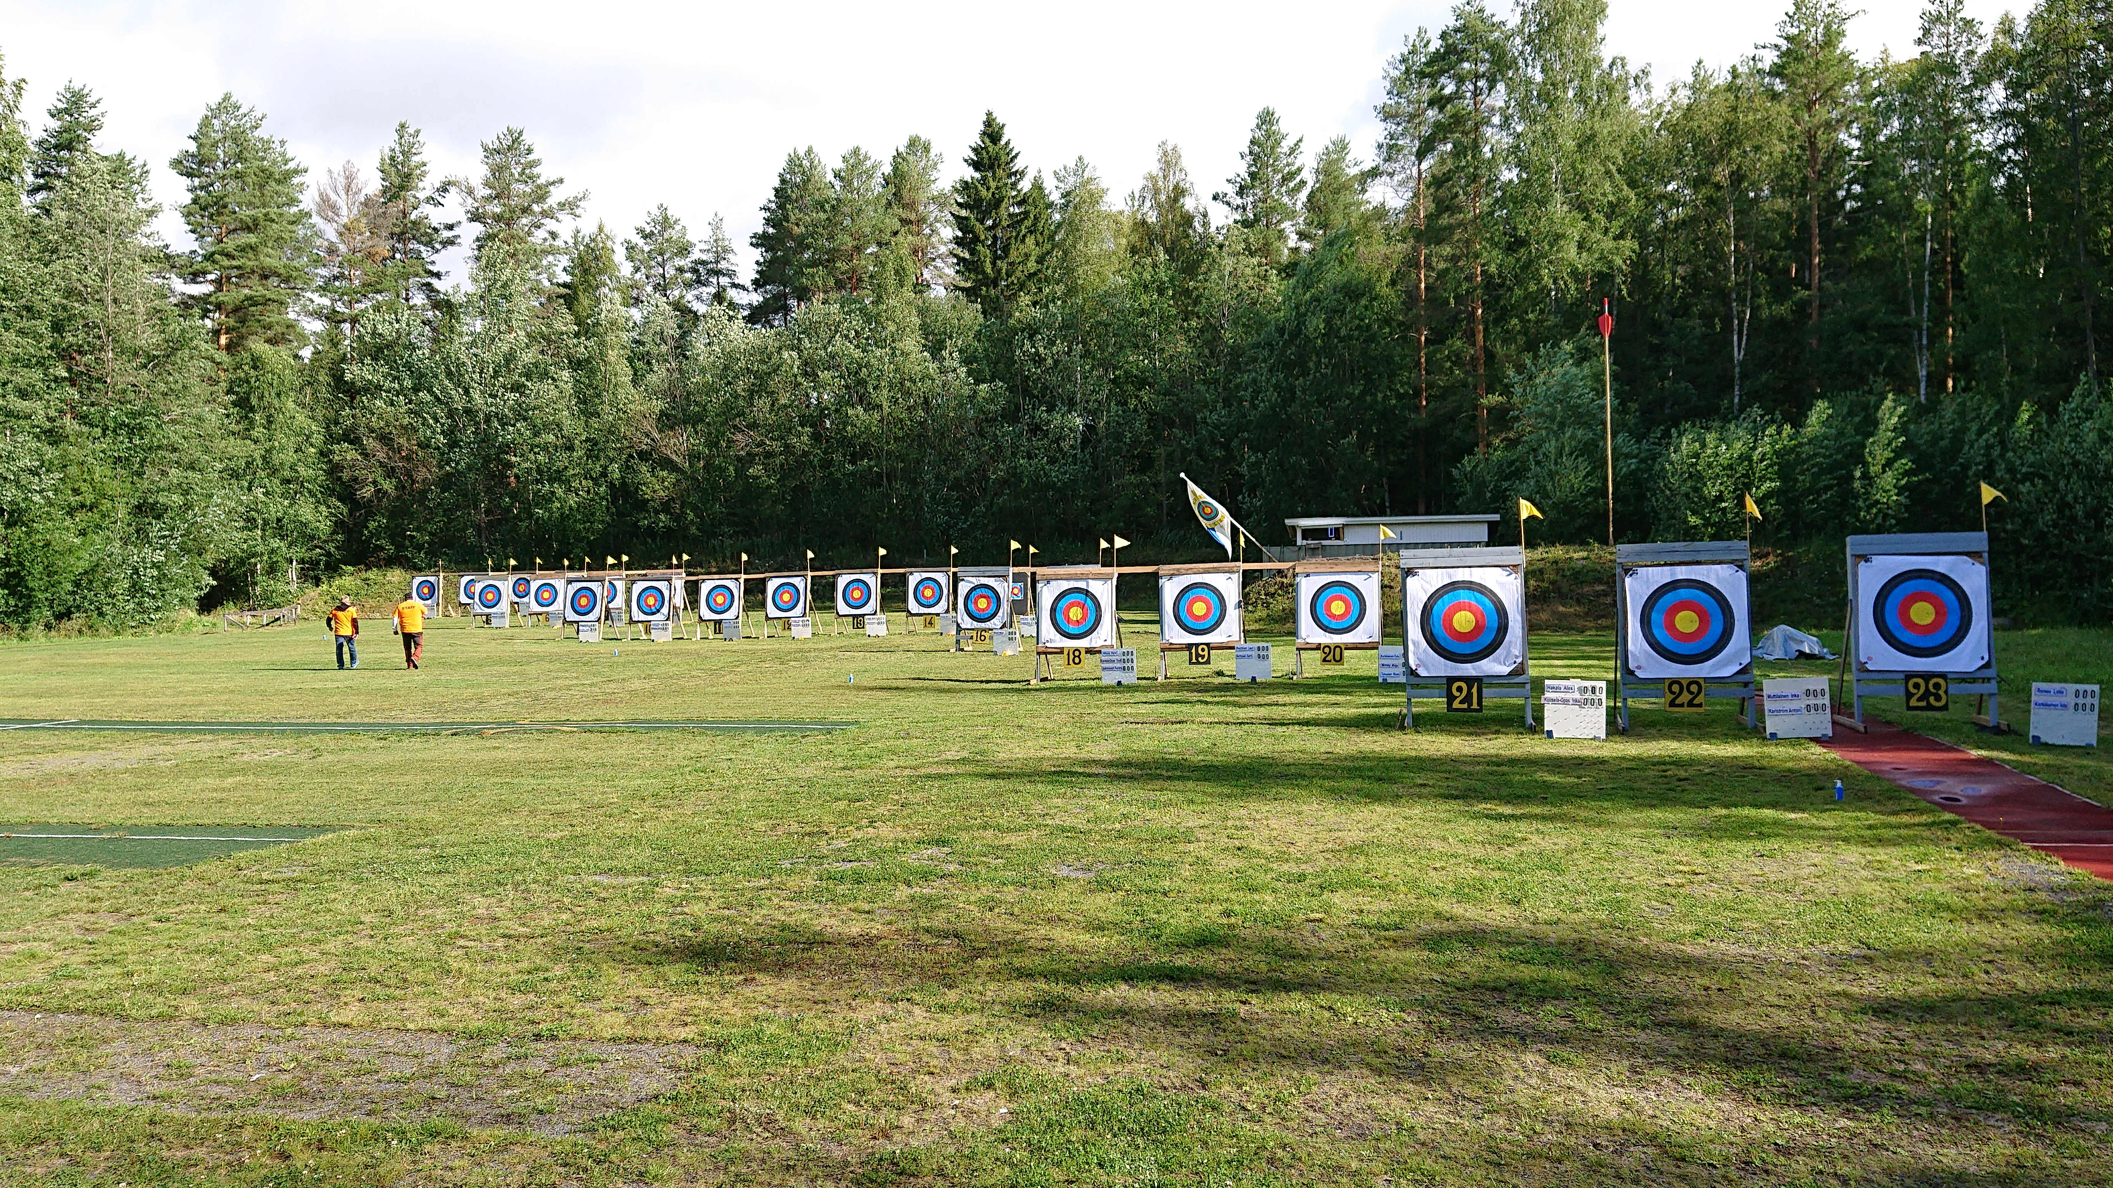
Seuran kasvupaketti

Slide 5
Seuran kasvupaketti
Koulutussisältö
Seuratoiminnan edellytykset (ihmiset, olosuhteet, osaaminen, toiminta)
Tuotteistaminen ja myynti (tuote, viestintä, yhteisö, rahoitus)
Seuran valmennuksen linja

Slide 6
Seuran kasvupaketti
Koulutuksen toteutus
Lähiopetus seurassa * (4h) ja 3 x etäkoulutus (1-2h)
Lähiopetus vaiheen jälkeen seuralle annetaan tehtäväksi oman toiminnan suunnittelu, jota etäkoulutusvaiheessa jatketaan. Apuna käytetään ns. taannehtivaa suunnittelua.
Koulutuksen kohderyhmänä ovat ensisijaisesti seurajohto (hallitus) ja muut seura-aktiivit
*) pyritään yhdistämään alueen seuroja samaan koulutukseen

Slide 7
Seuran kasvupaketti
Koulutuksen tavoite
Seuralla on oma (kasvua tavoitteleva) toimintasuunnitelman runko
Seura osaa hyödyntää SJAL:n valmiita konsepteja
Seura on tehnyt oman linjaukset toiminnastaan
Seuralla on dokumentoitu valmennuksellinen linja
Seuralla on dokumentoitu jatkuvuussuunnitelma

Slide 8
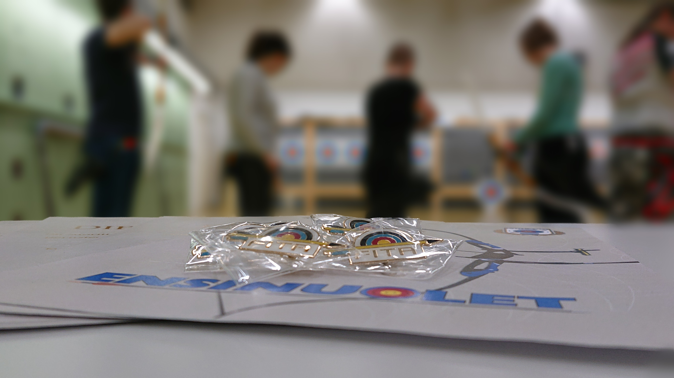
Seuraohjaajien startti

Slide 9
Seuraohjaajien startti
Koulutussisältö
SJAL konseptit (Ensinuolet, Jatkonuolet, Taitomerkit, Koululiikunta (periaatteet))
Ensinuolet ohjaajakoulutus
Ryhmän ohjaamisen perusteet
Perusteet seuran valmennuksen linjan laatimiselle

Slide 10
Seuraohjaajien startti
Koulutuksen toteutus
Lähiopetus seurassa * (4h) ja 1 x etäkoulutus (2h)
Lähiopetusvaiheessa keskitytään konseptien käyttöönottoon. Lisäksi annetaan eväät seuran valmennuksellisen linjadokumentin laatimiselle **
Koulutuksen kohderyhmänä ovat ensisijaisesti seuraohjaajat, valmentajat (myös tulevat)
*) pyritään yhdistämään alueen seuroja samaan koulutukseen
**) valmennuksen linjadokumentin laatimiselle annetaan tarvittaessa tukea koulutuksen ulkopuolelta

Slide 11
Seuraohjaajien startti
Koulutuksen tavoite
Seuraohjaajilla on valmius SJAL:n konseptien käyttöön
Seuralla on suunnitelma omalle ohjatulle toiminnalle
Seura on aloittanut oman valmennuksen linjadokumentin laatimisen

Slide 12
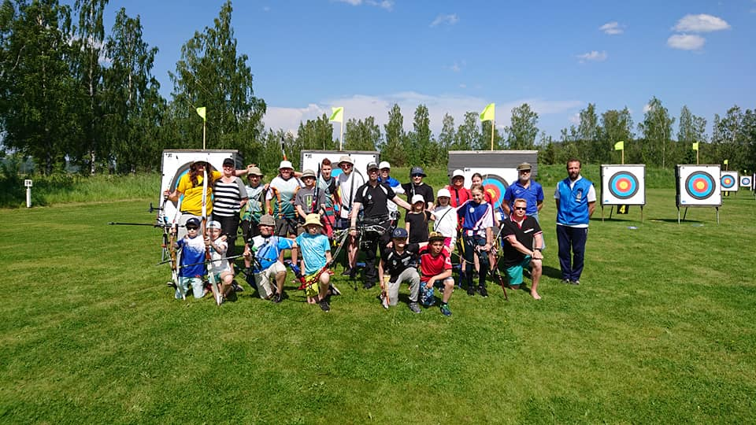
SJAL Junnuseura -ohjelma

Slide 13
SJAL Junnuseura -ohjelma
Koulutussisältö
Junnuseura –ohjelman perusteet
Ohjelmaan kuulumisen edut
Junnuseuran ohjattu toiminta – ohjaajakoulutus Ensinuoliin (lapset ja nuoret painotuksella)
Ohjelmaan hakeminen, kriteerit
Kilpailutoiminta
Koulutukset ja seminaarit
Perusteet seuran valmennuksen linjauksen laatimiselle

Slide 14
SJAL Junnuseura -ohjelma
Valmennuslinjaus luo yhteisiä periaatteita
Keväällä 2020 julkaistu Olympiakomitean valmennuslinjaustyökalu on tarkoitettu seurojen ja lajien valmennuksen tueksi.
Valmennuslinja ohjaa ja auttaa seuran valmentajia toimimaan yhdessä sovitulla tavalla.
Seura itse päättää omat arvonsa, seurakulttuurin, toiminta-ajatuksen ja ennen kaikkea siis sen, mihin voimavarat suunnataan.

Slide 15
SJAL Junnuseura -ohjelma
Koulutuksen toteutus
Lähiopetus seurassa * (4h) ja 3 x webinaari yhteisenä ohjelmassa mukana oleville seuroille
Lähiopetusvaiheessa keskitytään konseptien käyttöönottoon. Lisäksi annetaan eväät seuran valmennuksellisen linjadokumentin laatimiselle **
Koulutuksen kohderyhmänä ovat ensisijaisesti junioritoiminnasta vastaavat ja juniorien ohjaajat / valmentajat
*) pyritään yhdistämään alueen seuroja samaan koulutukseen
**) valmennuksen linjadokumentin laatimiselle annetaan tarvittaessa tukea koulutuksen ulkopuolelta

Slide 16
SJAL Junnuseura -ohjelma
Koulutuksen tavoite
Seuralla on valmiudet liittyä Junnuseura –ohjelmaan
Seuralla on suunnitelma omalle ohjatulle junioritoiminnalle ja täyttää Junnuseura –ohelman vaatimukset
Seura on aloittanut oman valmennuksen linjadokumentin laatimisen

Slide 17
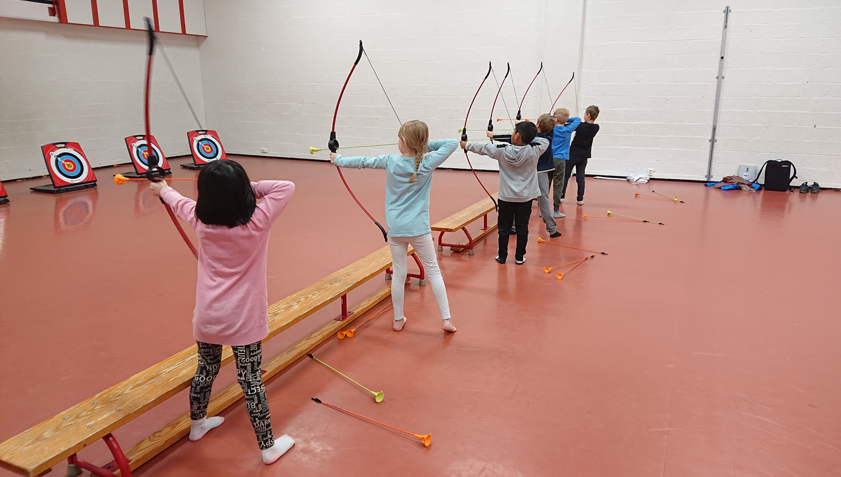
Suomen malli – jousiammunta koululiikuntana

Slide 18
Suomen malli – jousiammunta koululiikuntana

Slide 19
Suomen malli – jousiammunta koululiikuntana

Slide 20
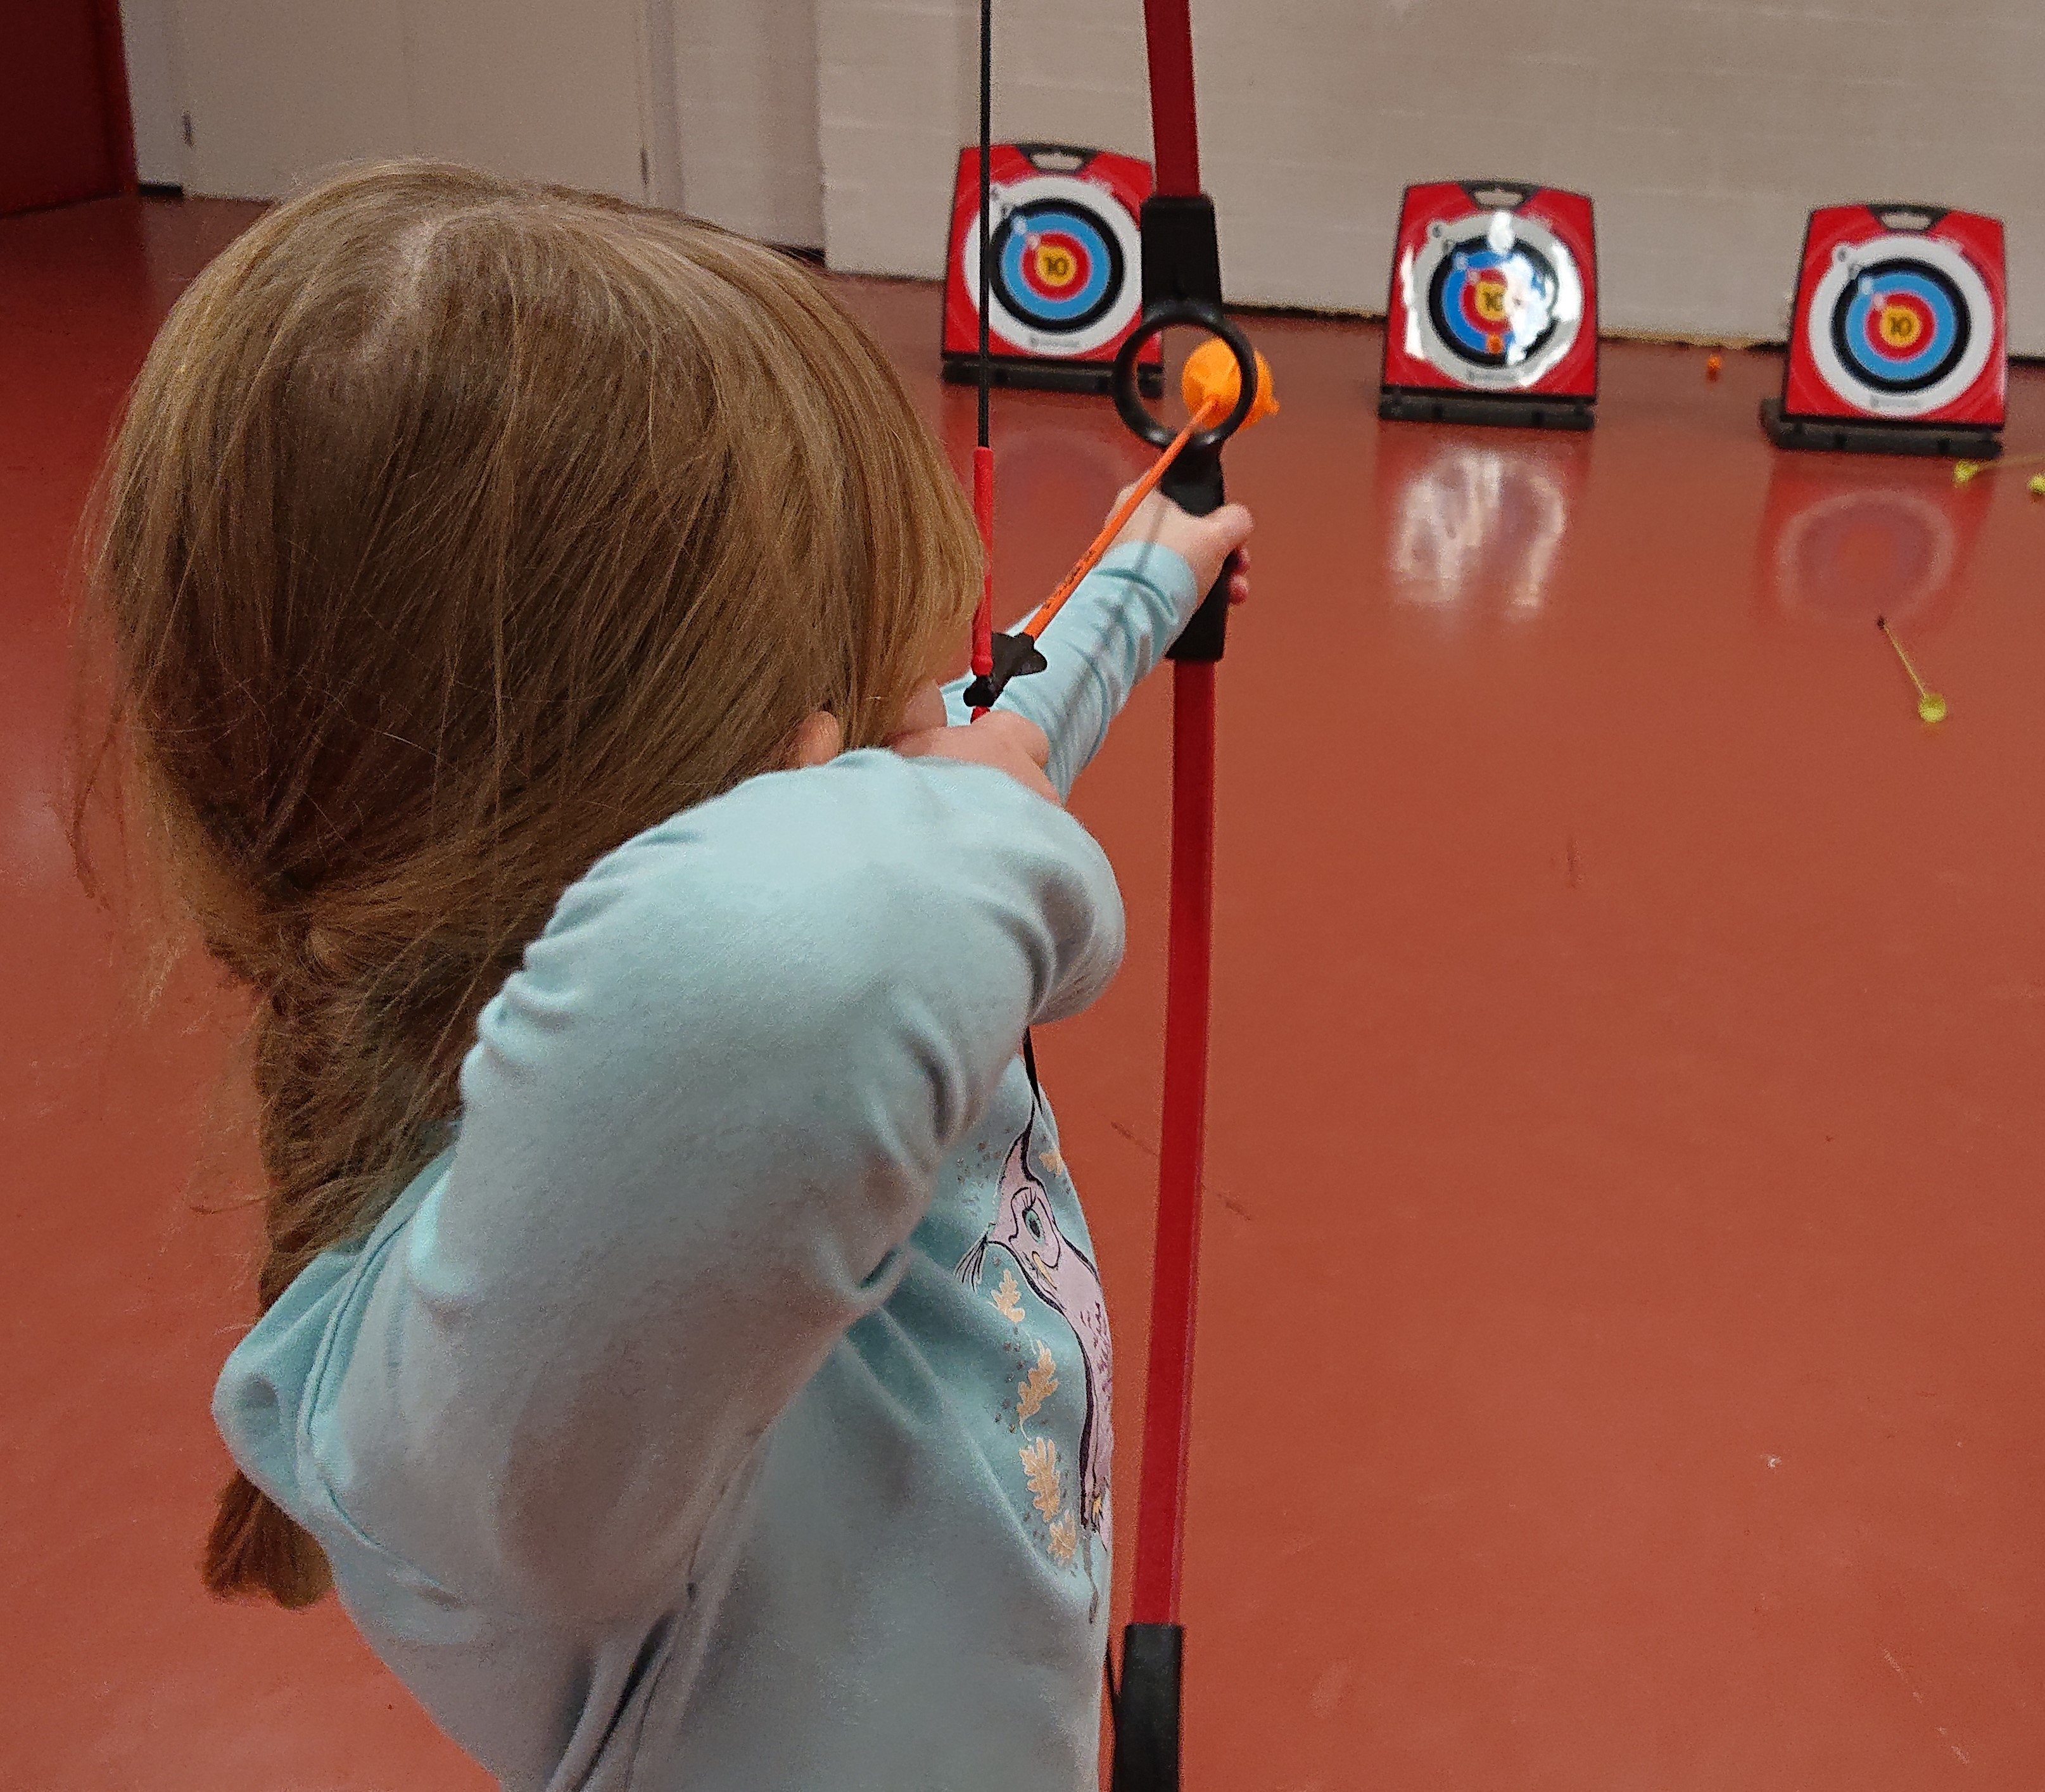
Suomen malli – jousiammunta koululiikuntana
Harrastustoiminnan organisoivat kunnat. Ne maksavat seuroille harrastustoiminnan järjestämisestä ja hoitavat mm. tiedotuksen. Kunta maksaa seuralle n. 30 €/h per ohjaaja.
Keväällä 2021 Suomen mallia testataan eri puolilla Suomea. SJAL on mukana Kirkkonummen pilotissa
Harrastustoiminta tapahtuu yleensä heti koulupäivän jälkeen koulun omissa tiloissa. Erikoislajit, kuten jousiammunta tai kiipeily, voidaan joskus järjestää myös seuran tiloissa myöhemmin iltapäivän ja illan aikana.

Slide 21
Suomen malli – jousiammunta koululiikuntana
Koulutussisältö
Suomen mallin perusteet
SJAL:n koululiikuntakonseptit (1-2lk ja 3-9lk)
Seura – kunta – koulu yhteistyö
Lajikokeilu, lajiyhteistyö, kurssimuotoinen toiminta
Ohjelmaan hakeminen

Slide 22
Suomen malli – jousiammunta koululiikuntana
Koulutuksen toteutus
Lähiopetus seurassa tai etänä * (3h)
Lähiopetusvaiheessa keskitytään lisäämään seuran valmiuksia koululiikuntatoiminnan aloittamiseen
Koulutuksen kohderyhmänä ovat ensisijaisesti junioritoiminnasta vastaavat ja juniorien ohjaajat / valmentajat ja seurajohto
*) pyritään yhdistämään alueen seuroja samaan koulutukseen

Slide 23
Suomen Malli – jousiammunta koululiikuntana
Koulutuksen tavoite
Seuralla on valmiudet liittyä Suomen malli –ohjelmaan
Seuralla on suunnitelma koululiikuntoiminnan aloittamiseksi (resurssit, koulutustarpeet, välinetarpeet)
Seuralla on valmiudet koulu / kunta-yhteistyöhön

Slide 24
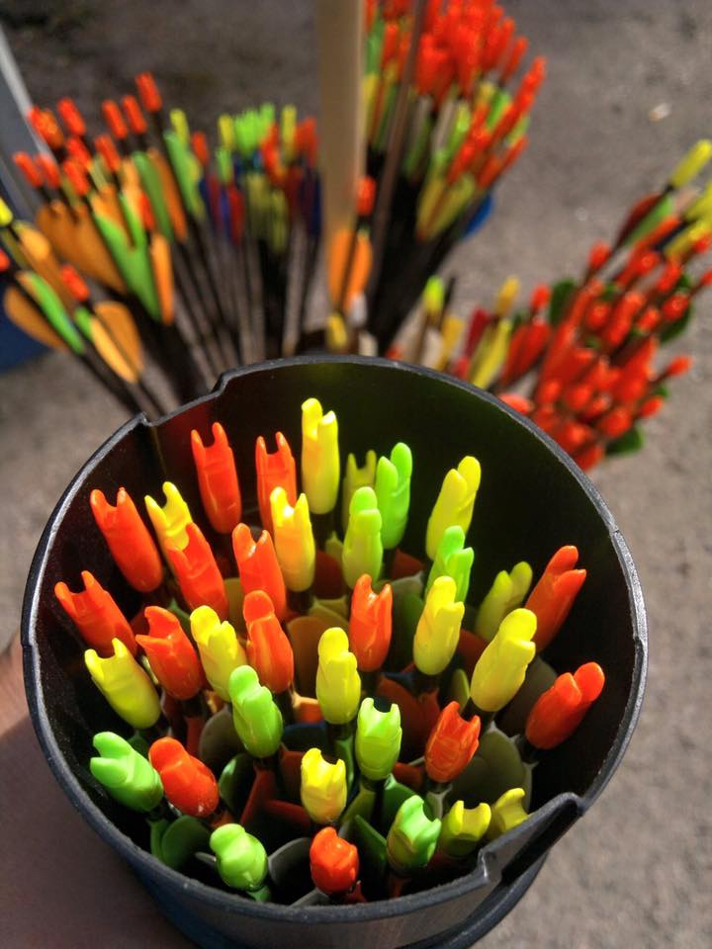
Harrastajien valmennusilta
Koulutussisältö
Lajitekniikka, eri teemoja (tähtäin, vaisto), välineiden virittäminen
Perusteita lajitekniikan omatoimisesta harjoittelusta

Slide 25
Harrastajien valmennusilta
Koulutuksen toteutus
Iltaharjoitus (2-3h) tai viikonloppunna toteutettava treenipäivä (3-4h). Harjoitusaika sovitetaan tapauskohtaisesti
Kohderyhmänä harrastajat vasta-alkajista kokeneempiin. Omat välineet edellytyksenä. Ryhmäkoko tapauskohtaisesti. Voidaan yhdistää useamman seuran tilaisuudeksi tai aluetoiminnaksi.

Slide 26
Koulutuksiin ilmoittautuminen
Kaikkia koulutuksia voi varata per heti
Koulutuksia toteutetaan koronarajoitusten salliessa
Iltakoulutuksia haetaan aina ensisijaisesti arki-iltoihin
Koulutuksia voidaan yhdistää seuran / seurojen omien tavoitteiden mukaan
Koulutukset voivat olla myös aluetoimintaa!
Koulutuksia toteuttaminen tulee kestämään (ainakin) 2021-2022, joten tätä tulee suunnitella pitkällä tähtäimellä. Varauksia voi kuitenkin tehdä vaikkapa ensi syksyyn jo nyt.
Kouluttajina Marja (Suomen Malli, Junnuseura, Seuraohjaajien starttikoulutus), Juhana (edelliset + Seuran kasvupaketti) ja Antero (Harrastajien valmennusilta, Seuraohjaajien starttikoulutus)
Varaukset suoraan liiton toimistosta

Slide 27
Muut koulutukset
VOK-koulutukset
VOK2 aloitus siirtyy. Ensimmäinen yleisosa järjestetään 20-22.8. Kisakalliossa ja toinen yleisosa 21-23.8.2022. Lajiosat syksyllä 2021 ja keväällä 2022
Uusittu tuomarikoulutus
Aloitus 10.3. (vielä ehtii mukaan)

